Slide 1
GUIDE
Gemensamma grunder
Ramverk för samverkan och ledning

Slide 2
Vad innehåller guiden?
En beskrivning av vad ramverket är
Beskrivningar av vad varje del i ramverket är
Beskrivningar av vad som finns levererat i den öppna remissen
14 juni – 22 september
Beskrivningar av vad som förväntas finnas i ramverket i slutet av 2024
Guiden ska hjälpa dig som arbetar med Gemensamma grunder
inför och vid samhällsstörningar att förstå vad ramverket är och vad det består av. Det ska också kunna hjälpa dig att förklara för andra nuläget av vidareutvecklingen av Gemensamma grunder.

Slide 3
Hjälp oss att bidra till vidareutvecklingen!
Mellan 14 juni och 22 september 2023
är leveranserna i ramverket på öppen remiss.
Läs mer hur du kan tycka till om innehållet för att slutprodukterna ska bli ännu bättre på:
www.msb.se/samverkanledning, Gemensamma grunder
ramverk och i Faktaruta: Vidareutveckling pågår – hjälp oss.
Notes:
Hjälp oss även att göra denna guide bättre!
Vad är bra i guiden eller vad saknar du?

Slide 4






GEMENSAMMA GRUNDER
Ramverk för samverkan och ledning
Gemensamma grunder
Vad handlar det om?
Ramverket består av fyra nivåer och det finns ett antal utgångspunkter.
Rutiner och checklistor
Att ge tydligt stöd till operativa åtgärder.
Arbetssätt
Att främja effektivt och samordnat agerande.
Utgångspunkter
Förhållningssätt
Att vara en basplatta för gemensam förståelse.
Konceptuell grund
Notes:
Gemensamma grunder är ett aktörsgemensamt ramverk för samverkan och ledning som ska användas inför och vid hanteringen av samhällsstörningar. Syftet är att göra det enklare att komma i kontakt med varandra, dela lägesbilder och annan information, samt att åstadkomma inriktning och samordning
Varför ramverk?
Anledningen till att beskriva Gemensamma grunder som ett ramverk för samverkan och ledning grundar sig i följande tre behov:
1. Att kunna kommunicera Gemensamma grunder på ett tydligt och begripligt sätt.
2. Att ge stöd för både tillämpning och vidareutveckling genom att påvisa en röd tråd genom de olika produkterna.
3. Att den totala leveransen, det vill säga slutprodukten, blir mer normerande än vad Gemensamma grunder är i dagsläget.
Bilden visar hur ramverket är uppbyggt.
Det viktigt att de olika delarna inom Gemensamma grunder hänger ihop, att det finns en tydlig ”röd tråd” både inom dem och mellan dem. Det är också grunden till den första digitala struktur som finns på msb.se/samverkanledning. Den digitala strukturen är också under utveckling fram till 2024.

Slide 5
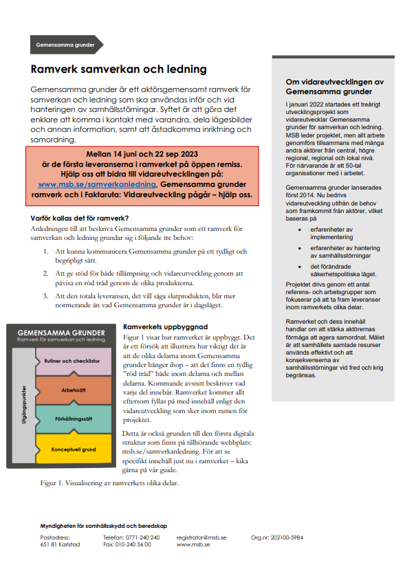
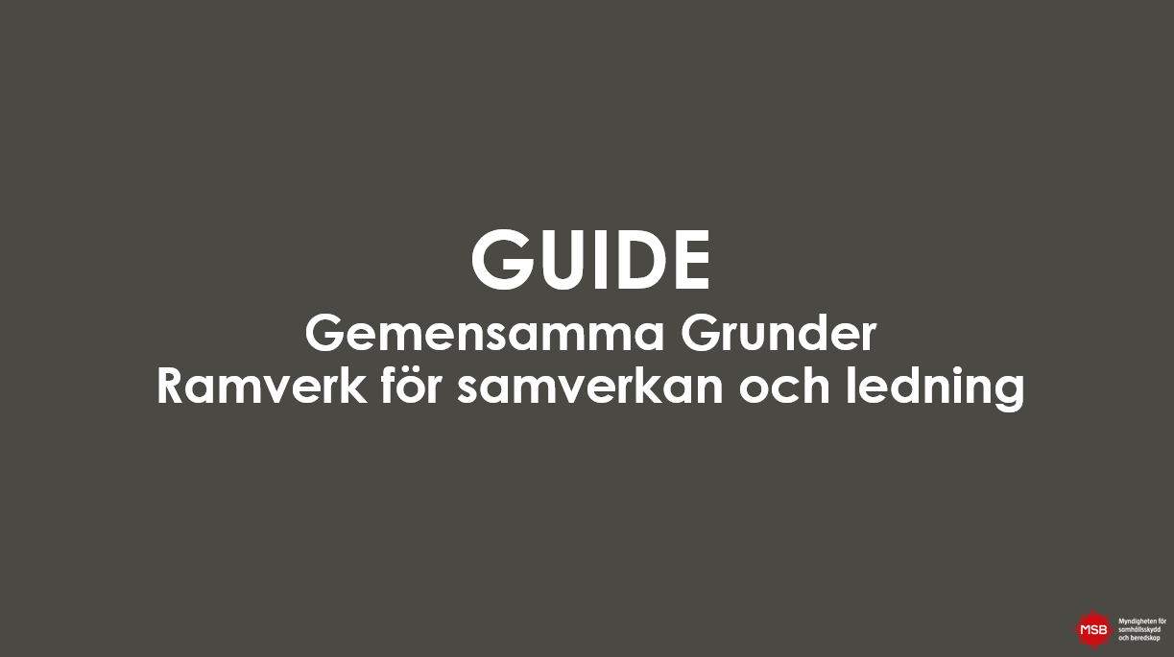
Vad finns OM ramverket den 14 juni?
Gemensamma grunder
Denna guide
FAQ
Svar på frågor som vi tror kan uppkomma när man tar till sig ramverket.
Ett kort PM om ramverket och de olika nivåerna.

Slide 6






Utgångspunkter
Gemensamma grunder
Utgångspunkter
Utgångspunkter handlar om det som vi som ska arbeta med att hantera samhällsstörningar måste förhålla oss till och ha förståelse för.
I Ramverket finns länkar till relevant information och kunskap som är viktigt att du känner till innan du börjar utforska de fyra olika nivåerna.
Det handlar om att ha en överblick över dessa fem områden.
Gällande författningar
Tekniska och digitala förutsättningar
Målet för Totalförsvaret och civilt försvar och målen för krisberedskap
Administrativ struktur
Vetenskap och beprövad erfarenhet
Notes:
Innehållet i utgångspunkterna handlar om att få kunskap om
vilka lagar och regler som styr området
den administrativa strukturen – beredskapssystemet inklusive ansvar, roller och mandat
vilka mål som styr arbetet för totalförsvaret, civilt försvar och krisberedskap.
En annan utgångspunkt som ligger som ett fundament för ramverket är vetenskap och beprövad erfarenhet. Här är tanken att ramverket ska beskriva och – så långt det är möjligt – hänvisa till validerad kunskap inom området samverkan och ledning.
Tekniska och digitala förutsättningar är ytterligare en utgångspunkt. Det finns tekniska system och vissa krav som både skapar möjligheter och leder till begränsningar, vilket våra arbetssätt, rutiner och checklistor måste förhålla sig till. Utvecklade arbetssätt, rutiner och checklistor kan då samtidigt användas för att ställa krav på teknisk och digital utveckling.

Slide 7
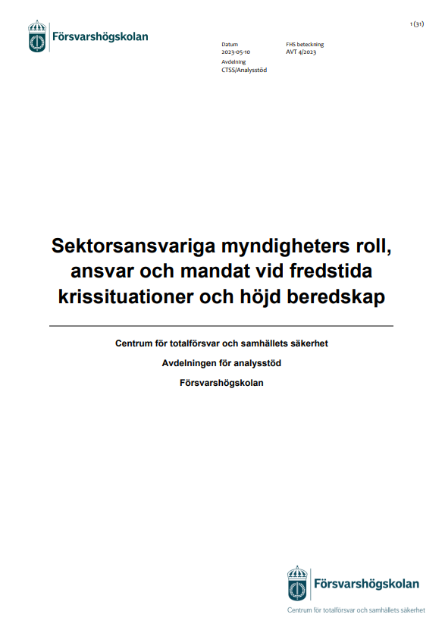
Vad finns i utgångspunkter 14 juni
Gemensamma grunder
Utgångspunkter
Länk till en samlingssida som guidar dig till kunskap om vårt beredskapssystem.
FHS texter och tolkningar kring sektorsansvariga myndigheters generiska roll, ansvar och mandat vid fredstida krissituationer och höjd beredskap.
Länk till en sammanfattning av de centrala reglerna inom krisberedskap och civilt försvar samt andra regler som är relevanta för hanteringen av samhällsstörningar.
Länk till målen för svensk krisberedskap och civilt försvar samt vad som menas med civil beredskap, totalförsvar och geografiskt områdesansvar.
En PPT om samhällets skyddsvärden.
Länk till teknik och digitala verktyg, så som GIS, WIS och Rakel.
Länk till aktuell MSB-finansierad forskning inom området.
Länk till grundläggande webbkurs hur NATO kopplar till det civila beredskapsarbetet i Sverige.

Slide 8
Konceptuell grund
Gemensamma grunder
Konceptuell grund
Vad innebär nivån konceptuell grund?
Den ger oss ett gemensamt språk att tänka och tala med, både vid utveckling inom samverkan och ledning men även vid praktisk hantering av samhällsstörningar.
Nivån innehåller förklaringar av termer och begrepp, samt hur de hänger ihop.
Leveranser inom denna nivå skapar förutsättningar för en röd tråd i olika leveranser i andra delar av ramverket.

Slide 9

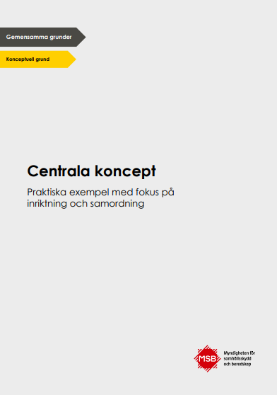
Konceptuell grund innehåll 14 juni
Öppen remiss 14 juni – 22 sep
Gemensamma grunder
Konceptuell grund
Den 14 juni finns följande utkast på leveranser i denna del:
Liten
Termbank
FAQ
Innehåller några av de mest centrala termerna och begreppen inom området samverkan och ledning.
Texten ger utifrån två scenarier praktiska exempel på termer och begrepp från texten Centrala koncept.
Ett första embryo en termbank med de mest centrala termerna inom området samverkan och ledning.
Svar på frågor som vi tror kan komma när man läser texten Centrala koncept.

Slide 10
Konceptuell grund innehåll slutet 2024?
Fortsatt vidareutveckling
Gemensamma grunder
Konceptuell grund
Projektet fortsätter att vidareutveckla den konceptuella grunden.
Exempel på vad som kommer finnas här är:
Utvecklad termbank
Fördjupad kunskapsområdestext om samverkan och ledning
Fördjupade resonemang om vissa begrepp
Olika exempel på innebörden av vissa begrepp
Filmer
Presentationsmaterial om konceptuell grund

Slide 11
Förhållningssätt
Gemensamma grunder
Förhållningssätt
Vad innebär nivån förhållningssätt?
Förhållningssätten är sätt att tänka som påverkar våra resonemang, attityder och agerande.
De hjälper oss att motverka vanliga brister vid hanteringen av samhällsstörningar.
Förhållningssätt kan ses som mentala kompasser som vägleder tänkandet på ett konstruktivt sätt.

Slide 12
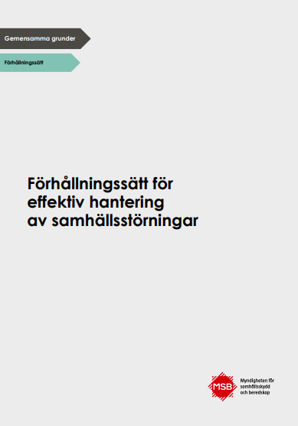
Förhållningssätt innehåll 14 juni
Öppen remiss 14 juni – 22 sep
Gemensamma grunder
Förhållningssätt
Den 14 juni finns följande utkast på leveranser i denna del:
Texter om vad förhållningssätt är för något sam de fyra förhållningssätten:
Helhetssyn
Perspektivförståelse
Proaktivitet
Medvetet beslutsfattande

Slide 13
Förhållningssätt innehåll slutet 2024?
Fortsatt vidareutveckling
Gemensamma grunder
Förhållningssätt
Projektet fortsätter att vidareutveckla förhållningssätten Människan som en del av systemet, Kriskommunikation och ev. något nytt förhållningssätt.
Exempel på vad som kommer finnas här är:
Digitala kapitel om alla förhållningssätt
Filmer om förhållningssätten
Presentationsmaterial om förhållningssätten
Utbildningsmaterial

Slide 14
Arbetssätt
Gemensamma grunder
Arbetssätt
Vad innebär nivån arbetssätt?
Alla aktörer som är med och hanterar samhällsstörningar måste enkelt kunna komma i kontakt med varandra och hitta effektiva former för gemensam hantering.
Arbetssätt beskriver hur konkret arbete bör gå till, exempelvis i form av strukturer och processer för specifika situationer.

Slide 15
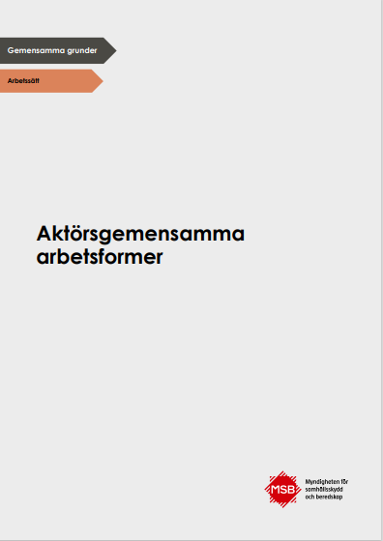
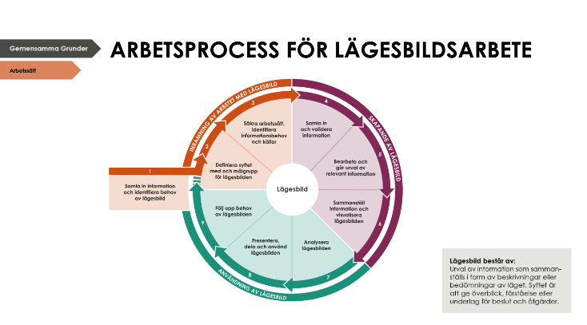
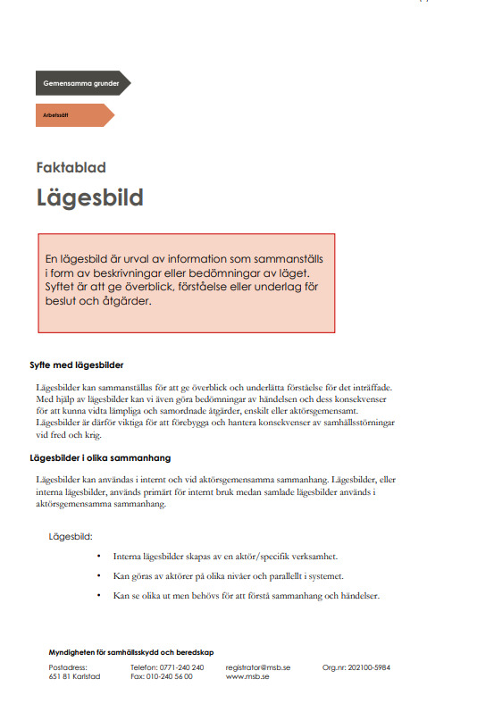
Arbetssätt innehåll 14 juni
Öppen remiss 14 juni – 22 sep
Gemensamma grunder
Arbetssätt
Lägesbild
En uppdaterad lägesbildsdefinition.
Ett faktablad som ger en övergripande bild av vad som avses med lägesbild, syftet med lägesbilder och information om lägesbilder i olika sammanhang.
En bild över arbetsprocessen för lägesbildsarbete
Aktörsgemensamma arbetsformer
I denna text vidgas synsättet genom att beskriva och ta fram stöd för hur inriktning och samordning kan åstadkommas genom olika former av samverkan.
• Ordinarie samverkan
• Stärkt samverkan

Slide 16
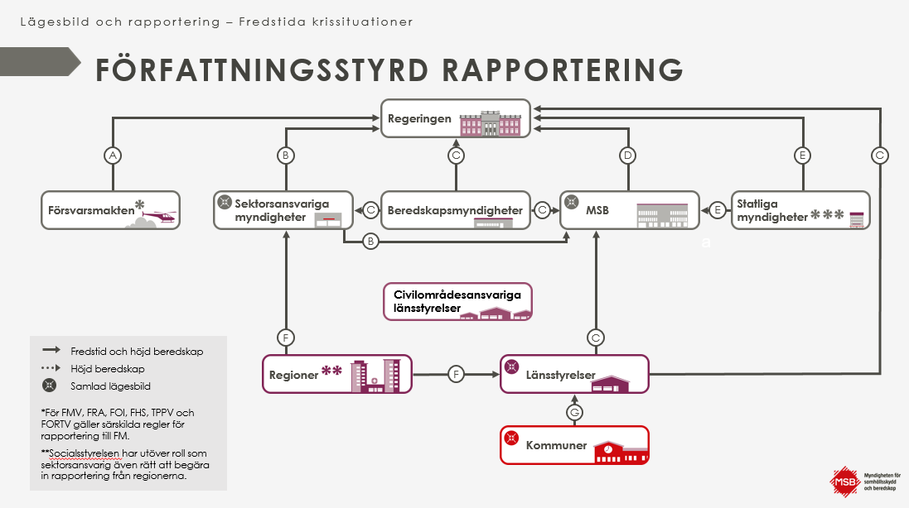
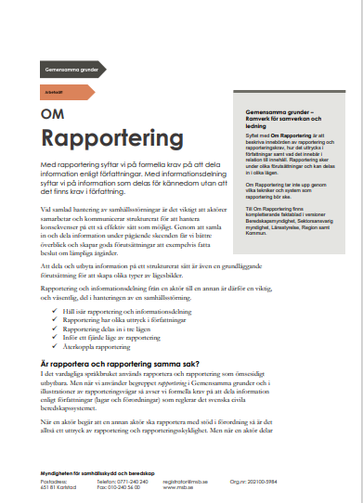
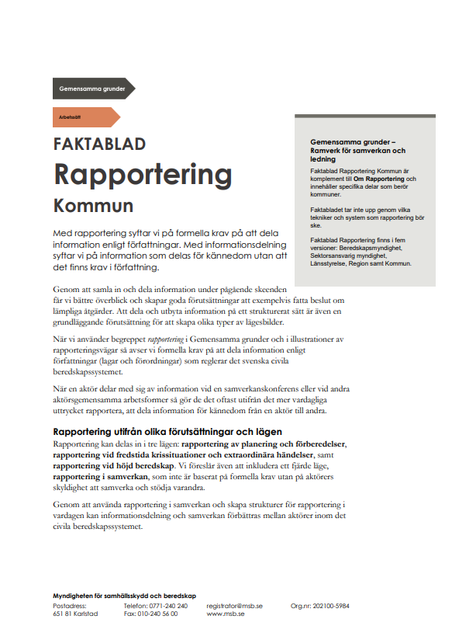
Arbetssätt innehåll 14 juni
Öppen remiss 14 juni – 22 sep
Gemensamma grunder
Arbetssätt
Rapportering
Texter om innebörden av rapportering och rapporteringskrav, hur det uttrycks i författningar samt vad det innebär i relation till innehåll. Faktablad Rapportering finns för fem aktörskategorier: Beredskapsmyndighet, Sektorsansvarig myndighet, Länsstyrelse, Region samt Kommun.
Illustrationer över författningsstyrd rapportering vid samhällsstörningar i fredstid samt inför och vid höjd beredskap.
På nivån arbetssätt finns även nu tidigare material som berör Inriktning och samordningsfunktion (ISF) och Kriskommunikation. Dessa gäller tills vidare. Utveckling kommer ske i slutet av 2023 och 2024.

Slide 17
Arbetssätt innehåll slutet 2024?
Fortsatt vidareutveckling
Gemensamma grunder
Arbetssätt
Vidareutvecklingen fortsätter inom områdena lägesbild, rapportering, operativ rytm, aktörsgemensamma arbetsformer inkl. ISF, kriskommunikation och beslutsfattande mm
Exempel på vad som kommer finnas här är:
Arbetsprocesser inom ordinarie och stärkt samverkan
Utvecklat metodstöd kring ISF
Utvecklat metodstöd kring ISF-stöd
Vägledning som binder ihop enskilda leveranser inom området rapportering, lägesbild och samlad lägesbild.

Slide 18
Rutiner och checklistor
Gemensamma grunder
Rutiner och checklistor
Vad innebär nivån rutiner och checklistor?
Rutiner och checklistor är avgränsade beskrivningar som fokuserar på hur mer detaljerade arbetsmoment ska göras så effektivt och säkert som möjligt.
Ett exempel på en sådan checklista är förberedelser inför ett ISF-möte.
Syftet med rutiner och checklistor är dels att kunna säkerställa effektivitet och säkerhet, dels minimera kvalitetsmässiga variationer i genomförandet – även under den stress och de påfrestningar som samhällsstörningar medför.

Slide 19
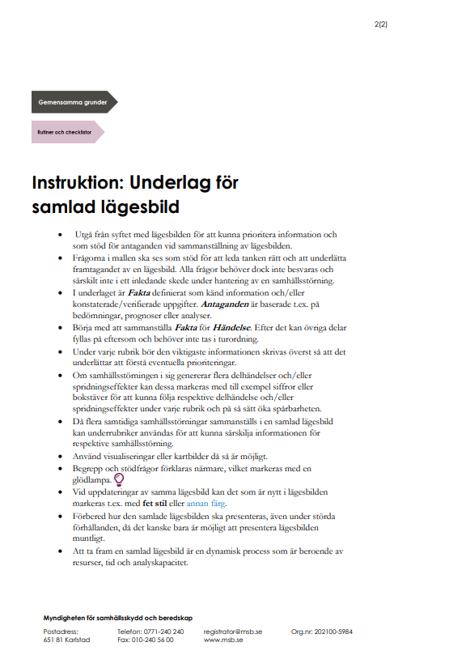
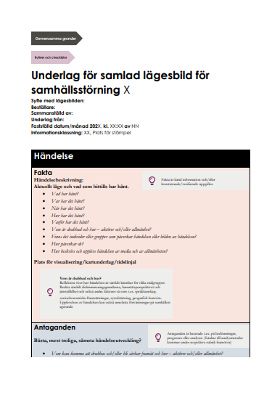
Rutiner och checklistor innehåll 14 juni
Öppen remiss 14 juni – 22 sep
Gemensamma grunder
Rutiner och checklistor
I den öppna remissen i juni finns utkast på:
Ett stödmaterial, med en tillhörande instruktion, för att ta fram en samlad lägesbild under en samhällsstörning vid fred och krig.
Den innehåller förklaringar, tips och råd för hur du kan arbeta med att sammanställa en samlad lägesbild.

Slide 20
Rutiner och checklistor innehåll slutet 2024?
Fortsatt vidareutveckling
Gemensamma grunder
Rutiner och checklistor
Vidareutvecklingen fortsätter inom områdena lägesbild, rapportering, operativ rytm, aktörsgemensamma arbetsformer inkl. ISF, kriskommunikation och beslutsfattande mm
Exempel på vad som kommer finnas här är:
Checklistor som förbereder inför aktörsgemensam samverkan.
Olika checklistor för att arbete inom ordinarie och stärkt samverkan inkl. ISF och ISF-stöd.
Checklistor och konkret stödmaterial för rapportering, lägesbilder och samlade lägesbilder.

Slide 21
www.msb.se/samverkanledning
Gemensamma grunder ramverk

